Slide 1
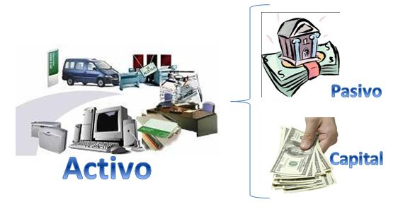
Capital , activo y pasivo

Slide 2
capital
Bienes que posee una persona
Capital económico
Capital financiero
Capital contable
activo
pasivo
Capital liquido o capital neto
Capital propio
Capital social

Slide 3
Capital contable o patrimonio contable
Capital contable positivo
Capital contable negativo
Tipos de capital y patrimonio
lucrativas
No lucrativas
Patrimonio restringido permanente
Patrimonio restringido temporal
Capital contribuido
Capital ganado
Patrimonio no restringido

